Slide 1
Бот-помощник Vk
Выполнили Сайганов Илья и Орехов Сергей

Slide 2


Что такое бот?
Специальная программа, выполняющая автоматически и/или по заданному расписанию какие-либо действия через интерфейсы, предназначенные для людей.

Slide 3
Актуальность
Вконтакте – самая распространённая социальная сеть на русском языке, зачастую жители России и стран СНГ используют именно её.
Понятно, что использование множества различных узкоспециализированных программ, каждая из которых используется не чаще чем раз или два за день менее удобно, чем одно комплексное приложение, которое может выполнить все функции программ.
И в ботах для ВК как раз можно реализовать большую часть полезных функций, например, таких как напоминания или погода.

Slide 4
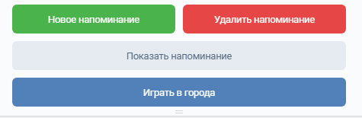
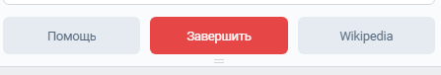
Функции бота
Напоминания
Игра в города

